Slide 1
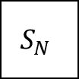

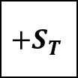
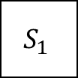


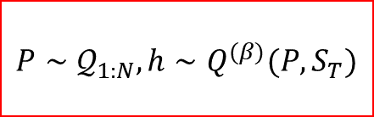
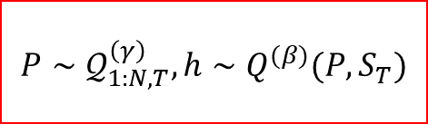
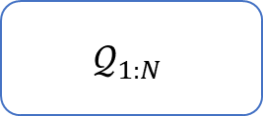
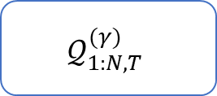
$$S_{1}$$
...
$$S_{N}$$
$$𝒬_{1:N}$$
$P∼𝒬_{1:N}, h∼Q^{(β)}(P,S_{T})$
${\hat{ℒ}}_{\text{ml}}$ - standard meta-learning bound
$${+S}_{T}$$
$$S_{T}$$
$$𝒬_{1:N,T}^{(γ)}$$
$P∼𝒬_{1:N,T}^{\left(γ\right)}, h∼Q^{(β)}(P,S_{T})$
${\hat{ℒ}}_{\text{aml}}$ - Adaptive meta-learning

Slide 2
מטה-למידה אדפטיבית

